Slide 1
TITRE
PROFESSIONNEL
DÉVELOPPEUR LOGICIEL – NIVEAU III
FRED COURIOL @ SIMPLON – 2017
Notes:
Bonjour, je me présente…

Slide 2
SOMMAIRE
Résumé en anglais
Présentation du projet
Conception
Réalisation
Interface de l’application
Conclusion
Démonstration
Questions
Notes:
Le fil conducteur est à priori évident donc ne pas trainer pour privilégier le reste.

Slide 3

RÉSUMÉ EN ANGLAIS
The goal of our project is to
make an application allowing
the management of the
absences in a company based on a workflow of e-mail validation.
Notes:
The goal of our project is to realize an application allowing the management of the absences in a company based on a workflow of e-mail validation. To insure the functioning, 5 types of different actors intervene each having a distinct role, basically after authentication:
- Any employee can formulate a requirement of absence.
- His team leader can validate or refuse the demand. He can also indicate irregular absences of any employee of his team.
- The Human Resources verify the validity of the demand.
- The administrator manages the database of the employees.
- The department of pay which receives an extraction allowing it to establish pay sheet.
Every employee can consult his calendar as well as that of his team. The graphical representation permits to distinguish every type of absence according to its color.
- The highlighted absences are mainly the paid leaves, RTT, the rest days and the sick leaves.
- The not validated demands will be materialized by a shaded version of these colors.
To realize this project, our team of 3 persons developed the design-pattern Model View Controller. We chose to develop mainly in Java for the Back End and ReactJS for the Front End and in parallel, we established our database in MySQL.
Please note: The Back End is built in API REST and the Front End is using Single Page Application principle.

Slide 4


PRÉSENTATION
SUJET DU PROJET
La société Simplon veut optimiser
sa gestion des absences à l’aide
d’une application.
L’objectif est de mieux gérer son
personnel et éviter des sous effectifs.
Notes:
La société Simplon veut optimiser sa gestion des absences. Pour cela, elle veut mettre en place un circuit de validation ainsi qu’un logiciel permettant de valider ce circuit. L’objectif est de mieux gérer son personnel et éviter des sous effectifs.
Le salarié se connectera avec son adresse Gmail et un mot de passe. Un premier mot de passe lui sera attribué, qu’il devra modifier à la 1° connexion. Il remplira un formulaire pour sa demande de congés. Un mail sera automatiquement envoyé à son N+1, avec un lien de validation ou de refus des congés
Le salarié sera averti par mail de la réponse. Si il y a refus, la demande sera enregistré dans la base avec la mention refus et le circuit s’arrête.
Si la demande est acceptée, elle sera affichée dans Google Calendar. Le N+1 aura la possibilité de visualiser les congés de ses subalternes sur une période donnée. Le N+1 aura aussi la possibilité de saisir des congés maladies ainsi que des absences irrégulières.
Une récap mensuelle sera générée pour le calcul de la paye.
Un mail sera aussi envoyé à la responsable RH pour information et vérification des règles RH.
Un SysAdm gérera les différentes bases de données.
Sa page d’accueil sera composée d’un récapitulatif de ses congés restant à prendre ainsi que d’un formulaire de demande de congés.
Il aura aussi accès à ses infos perso qu’il pourra demander à faire modifier par la responsable RH, en cas d’erreurs et à une recap de ses absences depuis le 1° janvier.

Slide 5
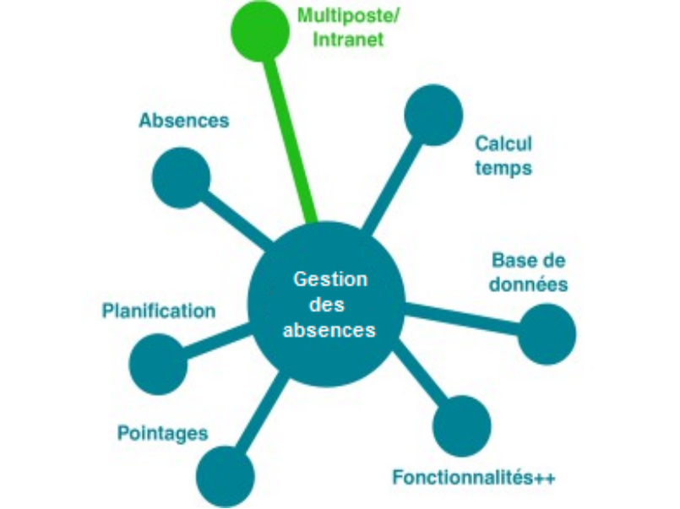
ANALYSE
PRINCIPE
Le but du projet est de réaliser une application de gestion des absences d’une entreprise s’appuyant, pour cela, sur un circuit de validation par mail sous la forme d’un workflow.
Notes:
Liste des absences prises en compte par l’application : Congés payés, Congés maladie, RTT, Repos compensateurs
Autres : Absences irrégulières, Autres cas d'absence (Maternité, Paternité, Absences pour raisons familiales, Fêtes religieuses, congés sabbatiques…).
Chaque employé peut consulter son calendrier ainsi que celui de son équipe. La représentation graphique permet de distinguer chaque type d’absence en fonction de sa couleur.
Les demandes non validées se matérialisent par une couleur estompée.
L’employé visualise son reliquat de congés.

Slide 6

ANALYSE
ACTEURS ET RÔLE
Le Demandeur :
Potentiellement, tous les
employés de l'entreprise peuvent formuler une demande d’absence.
Notes:
Selon le timing, ne pas trainer sur cette partie Acteurs et Rôles dont les slides sont explicites.

Slide 7



ANALYSE
ACTEURS ET RÔLE
Le Valideur :
En principe, c'est le Responsable hiérarchique du demandeur, il peut valider ou refuser la demande.
Il pourra également signaler des absences non planifiées.

Slide 8

ANALYSE
ACTEURS ET RÔLE
Le Valideur RH :
Membre du service de
gestion des congés, il
devra se prononcer sur la légitimité
ainsi que la validité des demandes.

Slide 9

ANALYSE
ACTEURS ET RÔLE
L‘Administrateur :
Gère la base de personnes, définie les droits des différents acteurs ainsi que les différents paramètres de l'application
Notes:
ATTENTION : L’appellation Administrateur ne sous-entend pas que ce rôle donne tous les droits.
L’administrateur est en fait l’administrateur de la base de personnes et d’équipes.

Slide 10

ANALYSE
ACTEURS ET RÔLE
Le Service de paye :
Acteur externe, destinataire
d’un état mensuel relatif aux
absences permettant
l'établissement des bulletins de paye.
Notes:
Format et date de traitement ne variant pas, sont fixés dans un fichier properties.
Tout comme la configuration des jours fériés travaillés et les jours de repos hebdomadaires.

Slide 11
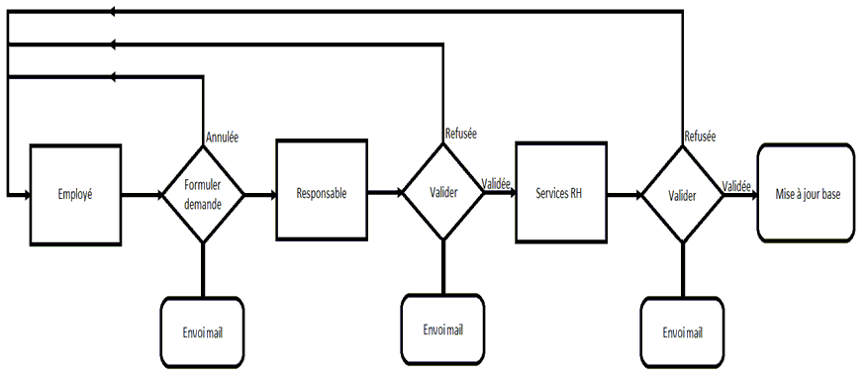
ANALYSE
WORKFLOW
Circuit de validation des demandes d’absence :
Notes:
Un employé soumet une demande d'absence par le biais d'un formulaire en ligne.
La prise en compte de la demande entraine l'envoi d'un mail destiné au valideur avec son backup en copie. Ce mail contient un lien permettant de se prononcer sur la validation.
Si la demande est validée, un mail est transmis aux RH pour décision.
En cas de validation des RH, le demandeur est notifié par mail, la base de données est actualisée en conséquence.
Dans le cas où le valideur, son backup ou les RH oppose un refus, un mail mentionnant le motif du refus est transmis au demandeur. Cela entraîne l'arrêt du workflow.
Le demandeur peut à tout moment suivre le workflow de sa demande. Il aura aussi la possibilité de relancer sa demande en attente de validation.

Slide 12
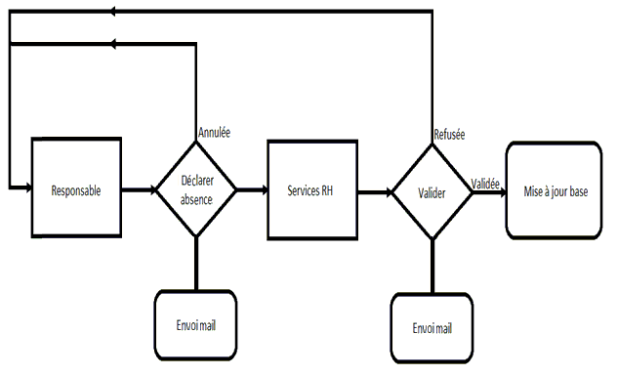
ANALYSE
WORKFLOW
Circuit de validation des déclarations d’absence :
Notes:
Sur le même principe, le responsable déclare des absences inopinées et les soumet au Sce RH.

Slide 13
CONCEPTION
DU PROJET
GESTION DES ABSENCES
Notes:
Pour ce travail, nous avons réalisé différents diagrammes afin de nous permettre une meilleure vision et une meilleure approche lors de la réalisation.

Slide 14
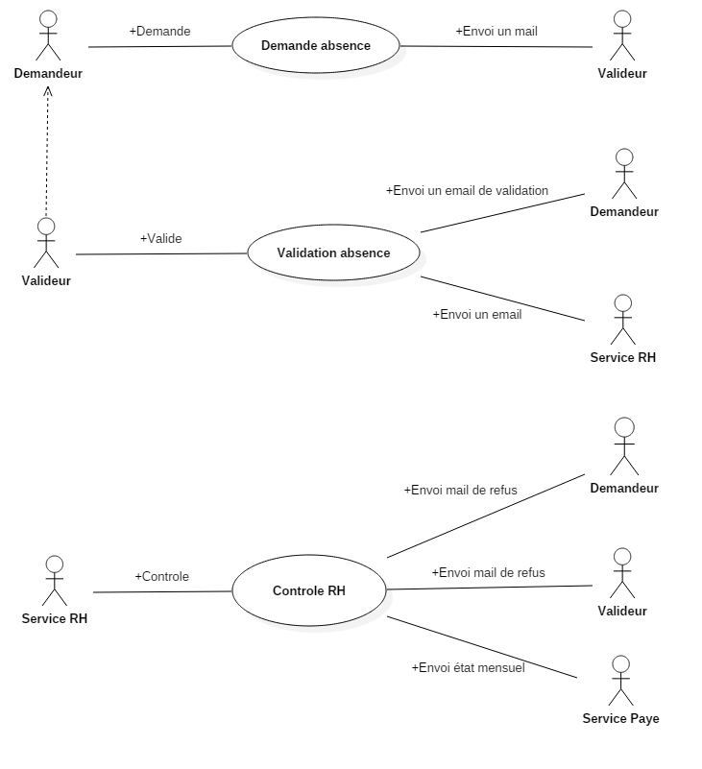
CONCEPTION
CAS D’UTILISATION
Notes:
Les cas d’utilisation qui permettent de représenter le comportement fonctionnel par utilisateur.
1 cas sur les 7 créés pour notre projet à l’aide de StarUML. Représente une vue générale.

Slide 15
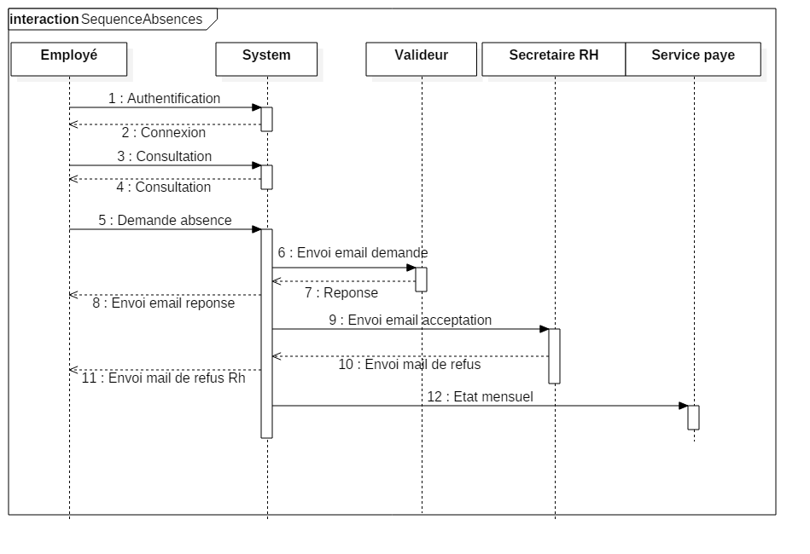
CONCEPTION
DIAGRAMME DE SÉQUENCES
Notes:
Représente les interactions entre les acteurs et le système. Permet aussi de visualiser l’enchainement des actions chronologiquement.

Slide 16
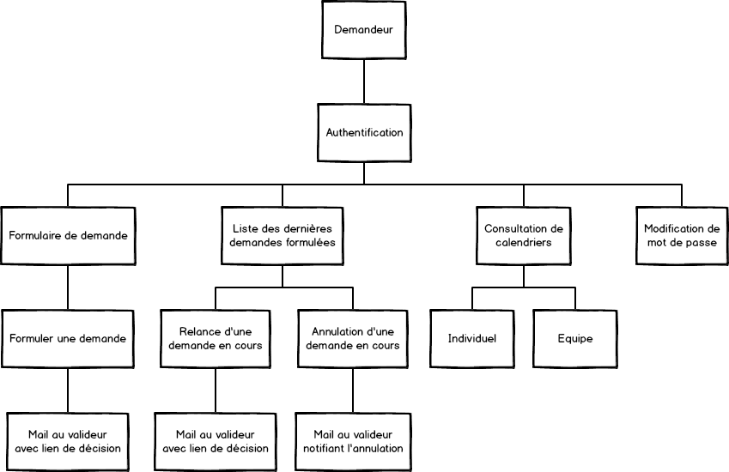
CONCEPTION
DIAGRAMME D’ACTIVITÉ - DEMANDEUR
Notes:
Permet de modéliser les possibilités de navigation et champs d’action que peuvent avoir les utilisateurs en fonction de leur rôle.

Slide 17
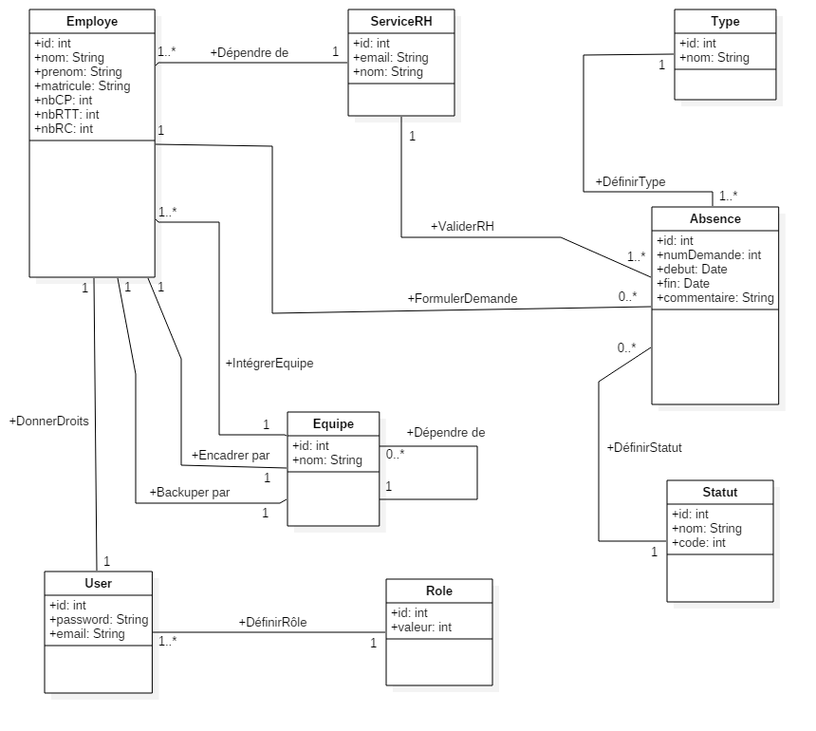
CONCEPTION
DIAGRAMME DE CLASSES
Notes:
Ensemble de classes et liaisons permettant de définir et modéliser les fonctionnalités de l’application.
Particularités : Le lien récursif « Dépendre de » définie l’équipe dont dépend le responsable d’un employé (de façon directe).

Slide 18
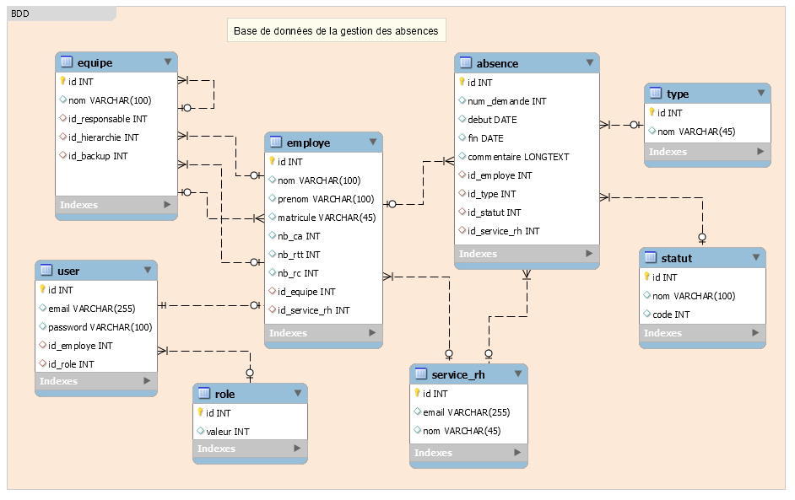
CONCEPTION
MODÈLE CONCEPTUEL DE DONNÉES RELATIONNEL
Notes:
Modèle conceptuel de données relationnel

Slide 19
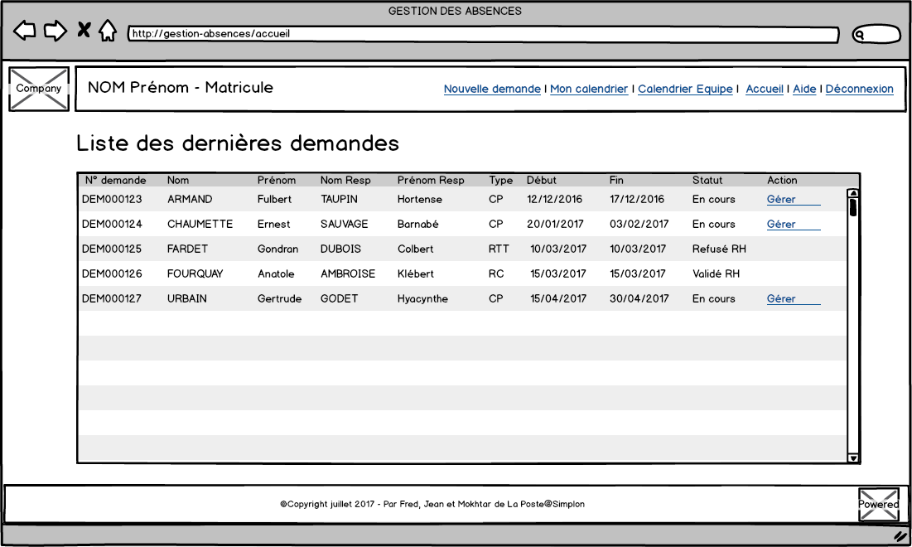
CONCEPTION
MOCKUP
Notes:
1 tableau sur 3 de l’application

Slide 20
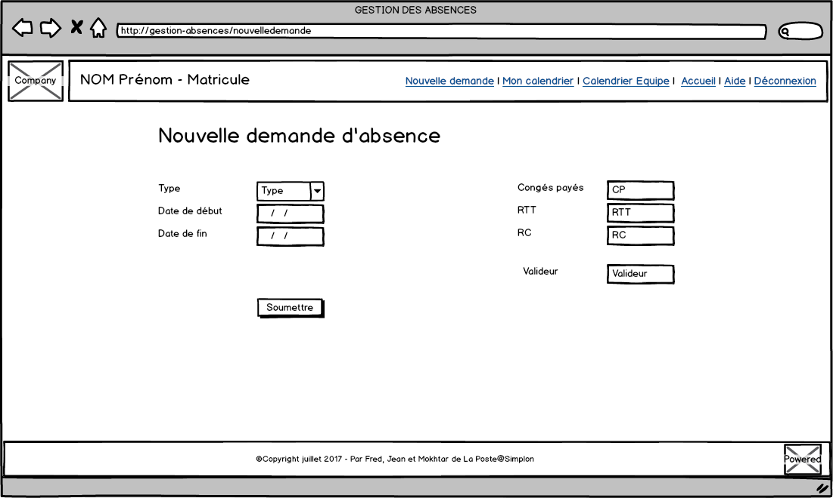
CONCEPTION
MOCKUP
Notes:
1 formulaire sur 8 de l’application

Slide 21
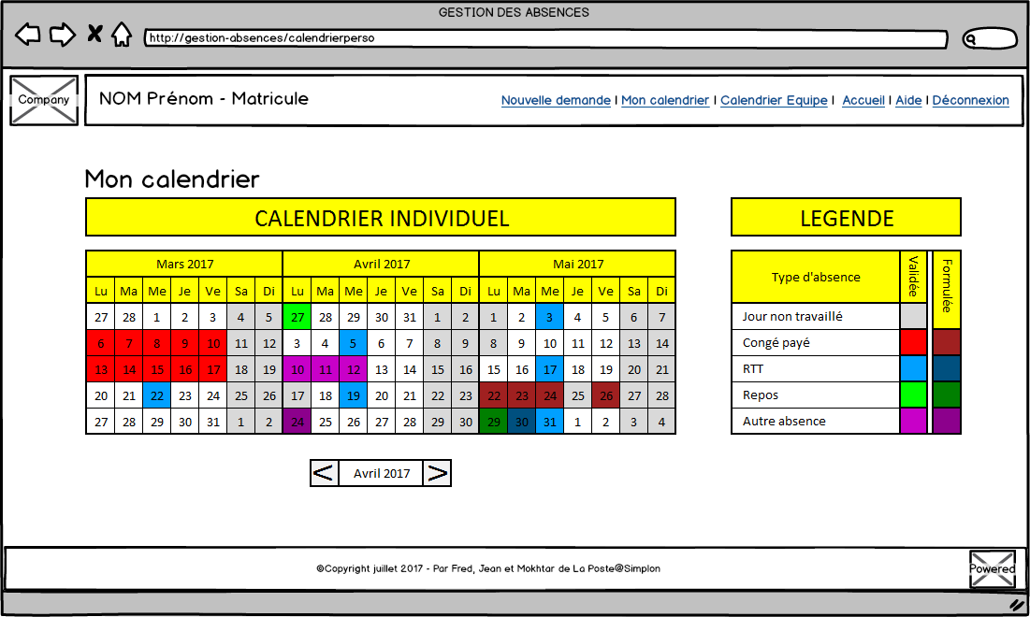
CONCEPTION
MOCKUP
Notes:
1 calendrier sur 3 de l’application

Slide 22
RÉALISATION
DU PROJET
GESTION DES ABSENCES
Notes:
Il a s’agit de réaliser une application Client/Serveur Web de sorte que :
Le Back End et le Front End soient en design-pattern MVC.
L’application soit associée à une base de données.
Les vues portées par le Front End respectent le Single Page Application et le mobile adaptive.
Avec le Back-end développé en Spring-Boot.
Le Front-end en ReactJS.
Les communications entre Back et Front en REST.
La base de données construite en MySQL.
La persistance des données assurée par Hibernate.

Slide 23
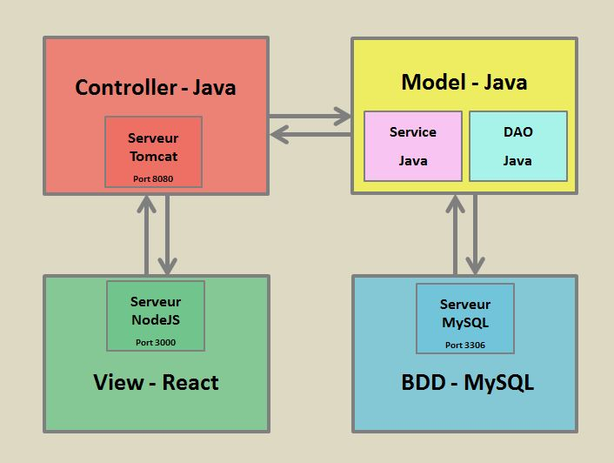
SPÉCIFICATIONS TECHNIQUES
ARCHITECTURE APPLICATIVE
Architecture
de l’application
Notes:
Le Back s’appuie sur le Builder Maven pour la gestion des dépendances indiquées dans Pom.xml.
Pendant que le Front s’appuie sur le fichier Package.json.
Principales dépendances :
Back : Spring-boot-starter-web, mysql-connector-java, Hibernate, Java-Mail, Junit, …
Front : React, React-Dom, React-Router, Axios, …

Slide 24
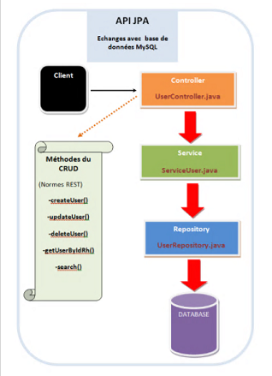








DÉVELOPPEMENT
BACK END
Architecture de base du Back-end et les technologies employées
Notes:
La couche Modèle, non repréentée, intervient entre Service et Repository.

Slide 25
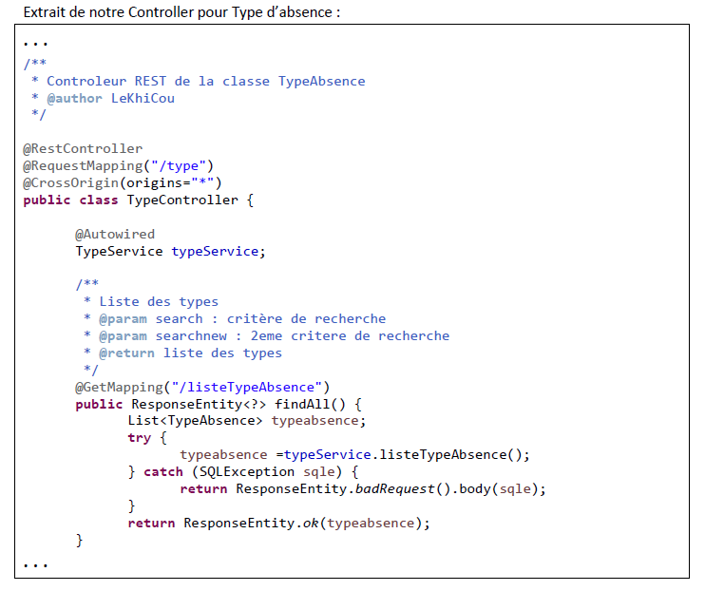
DÉVELOPPEMENT
BACK END
Contrôleur
Notes:
Sert à définir les différents mappages de l’appli, se charge de gérer et diriger les échanges de données.
@RestController et @RequestMapping(‘’/type’’) : Aident à la mise en place du contrôleur répondant aux requêtes liées à l’URI //localhost:8080/type.
@GetMapping(’’/listeType’’) : Permet de répondre aux requêtes GET liées à //localhost:8080/type/listeType.
@AutoWired : Injection de dépendances, alimente avec l’objet cité en dessous.
@CrossOrigin(origin=’’*’’) : Autorise la récupération des réponses aux requêtes.

Slide 26
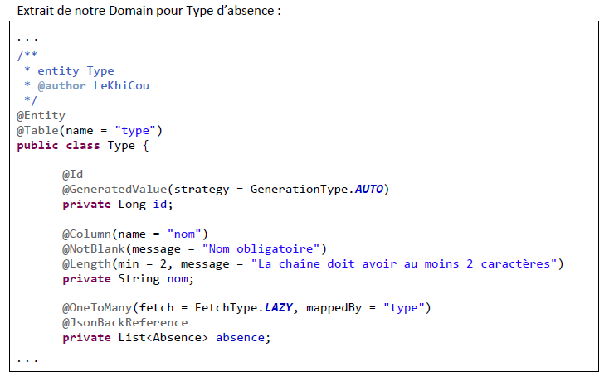
DÉVELOPPEMENT
BACK END
Modèle
Notes:
Peut être également nommé Bean, POJO ou Model, chargé de modéliser et transformer les informations échangées entre base SQL et objets Java.
@Entity et @Table : Lient l’entité à la table Type de la base de données.
@Id et @GeneratedValue : Lient id de l’entité à l’id auto généré de la table.
@Column : Permet de lier une propriété de l’entité à un champ de la table.
@NotBlank et @Length : Imposent des contraintes à la propriété.
@OneToMany : Permet d’établir la jointure avec l’entité Absence.
@JsonBackReference : Associée à @JsonManagedReference, sert à prévenir contre les boucles infinies dans le JSon du fait de la récursivité.

Slide 27





DÉVELOPPEMENT
FRONT END
Technologies employées pour le Front-end
Notes:
Le dispatcher est le composant unique qui reçoit toutes les actions de l’application. Son rôle est de notifier tous les stores via des callbacks que l’action a eu lieu.
Les stores sont les composants de Flux qui vont contenir et gérer les states de l’application. Ils fournissent au dispatcher les callbaks exécutés lors de la notification d’une action.
Les vues sont chargées d’afficher le state contenu dans le store associé.
Si le state est mis à jour, un événement est déclenché pour dire aux vues associées au store de se rafraîchir pour traduire le changement de state du store.

Slide 28
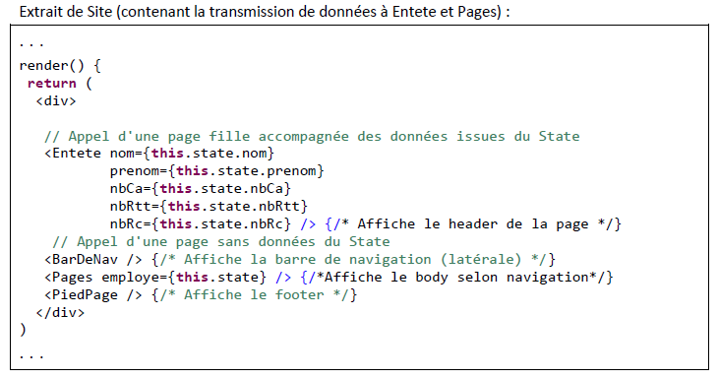
DÉVELOPPEMENT
FRONT END
Notes:
Composant configurant toutes les pages du Front.
Distribution de données communes aux composants « fille ».
Le composant Page sert à afficher les différentes pages du Front.

Slide 29
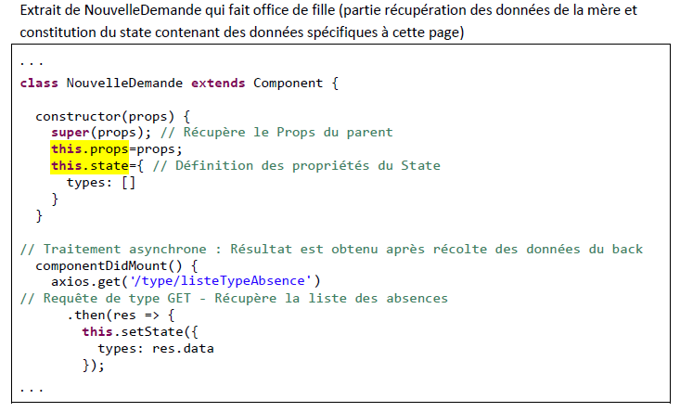
DÉVELOPPEMENT
FRONT END
Notes:
En version Prod, remplacer par « /type/listeTypeAbsence » et ajouter proxy dans package.json.

Slide 30
INTERFACE DE L’APPLICATION
GESTION DES ABSENCES
Notes:
Pour rester en conformité avec les mockups présentés, 3 vues de différents types parmi toutes celles qui composent le Front.

Slide 31
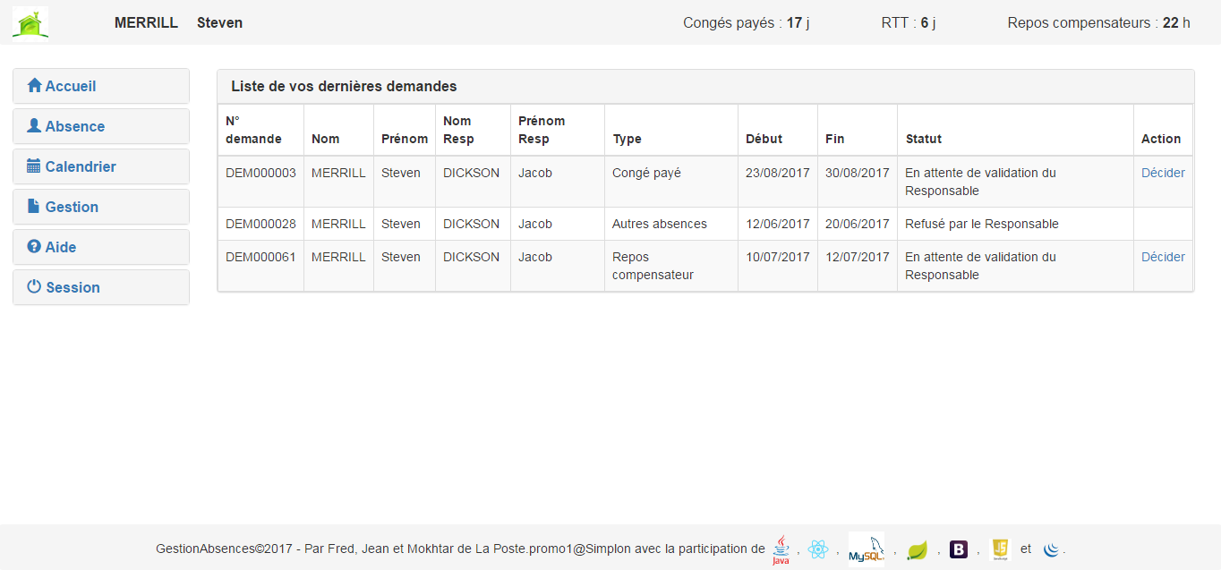
INTERFACE DE L’APPLICATION
EXEMPLE DE TABLEAU
Notes:
Exemple de tableau.

Slide 32
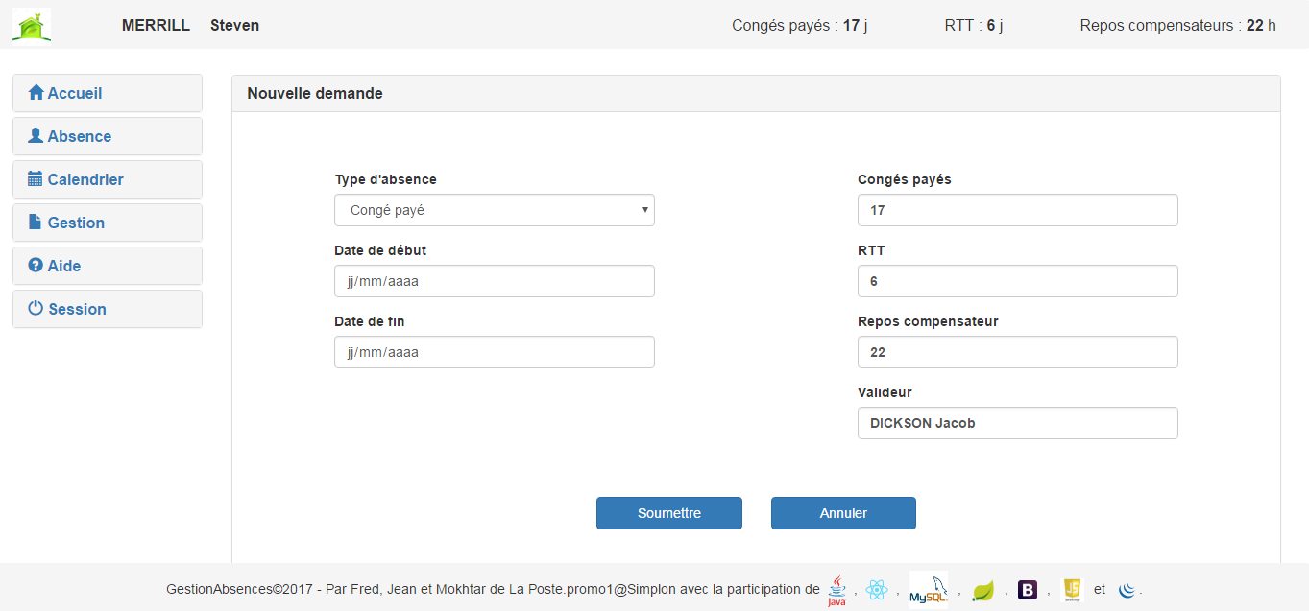
INTERFACE DE L’APPLICATION
EXEMPLE DE FORMULAIRE
Notes:
Exemple de formulaire.

Slide 33
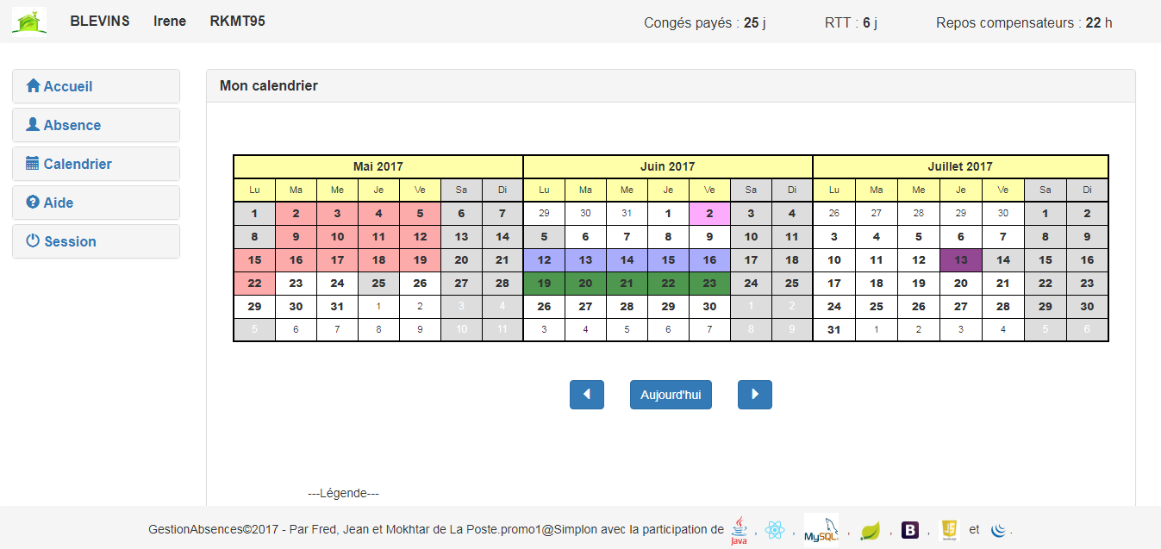
INTERFACE DE L’APPLICATION
EXEMPLE DE CALENDRIER
Notes:
Exemple de calendrier.

Slide 34
DÉMONSTRATION
DU PROJET
GESTION DES ABSENCES
Notes:
LISTE DES COMPETENCES DU TITRE PRO :
Compétences transversales de l’emploi type => Github, Trello, Réunion le samedi, Echanges inter-projets
Utiliser l’anglais dans son activité professionnelle en informatique => Recherche sur Web
Maquetter une application
Concevoir une base de données
Mettre en place une base de données => 3 bases (basique, mi-charge, charge)
Développer des composants d'accès aux données
Développer une interface utilisateur
Développer une application simple de mobilité numérique => Responsive et workflow par mail
Développer des pages web en lien avec une base de données

Slide 35
CONCLUSION
DU PROJET
GESTION DES ABSENCES
Notes:
Nous nous sommes attelés à réaliser l’application la plus en adéquation possible avec le cahier des charges en ayant eu à surmonter des difficultés tels que la gestion particulière des calendriers, la maîtrise des API Spring-Security, Java-Mail et Google Calendar.
Notre réalisation est au stade de la version V1 de notre application, nous avons pensé apporter des évolutions à la V2 tels que la prise en compte de justificatifs d’absence, la restitution de l’organigramme de l’entreprise, le calcul des statistiques, la création d’une console d’administration (incluant le retour arrière du workflow et la correction en base) et nous n’excluons pas la construction de pages supplémentaires relatives à la configuration de l’entreprise (comprenant le choix du logo d’entreprise, la configuration des jours fériés, des jours de repos hebdomadaires, du quota de congés et des différentes dates de traitement).
Projet très intéressant, complet mais chronophage, le temps nous a fait défaut.
Je me croyais développeur en ayant réalisé quelques programmes et un portail encore en vigueur mais la formation m’apporté un complément non négligeable.
Ce projet est pour moi l’aboutissement de notre formation où la majorité des compétences du cursus a pu être exprimée

Slide 36
QUESTIONS
GESTION DES ABSENCES
Notes:
REST : REpresentational State Transfer
ORM : Object Relational Mapping (JPA/Hibernate)
Emplacement prévu le Front End (src/main/resources/static)
Builder le front : npm run build

Slide 37
ANNEXE
GESTION DES ABSENCES

Slide 38
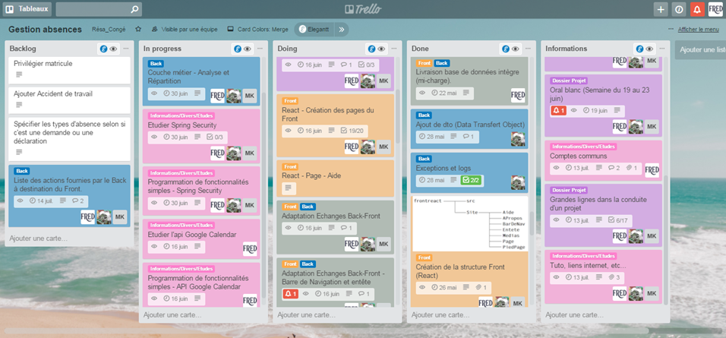
Notre Trello :

Slide 39
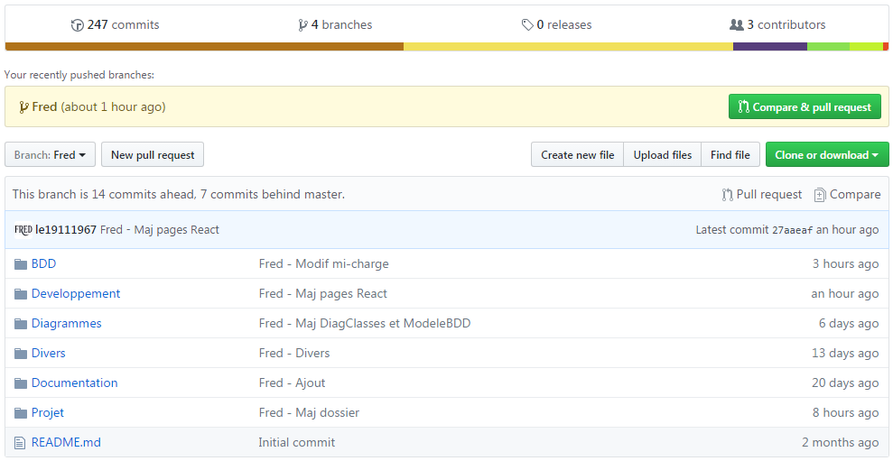
Notre Trello :

